Slide 1


«БЮДЖЕТ ДЛЯ ГРАЖДАН»
К проекту решения «О бюджете муниципального образования
«Касторенский муниципальный район» Курской области
на 2025 год и на плановый период 2026-2027 годов»

Slide 2
Содержание
История Касторенского района Курской области | 3
Административно-территориальное деление Касторенского района Курской области | 4
Обращение Главы Касторенского района Курской области | 5
Что такое бюджетный процесс? | 6
Что такое публичные слушания? | 7
Что такое бюджет и как он устроен? | 8
Как определяется размер бюджета на конкретный год? Из каких поступлений формируется доходная часть бюджета? | 10
Сколько мы платим налогов в местный бюджет? Как изменяются их пропорции? | 13
Кем и как определяется доля безвозмездных поступлений в местный бюджет? | 14
Кем и как определяется объем средств в бюджете? | 15
Каковы приоритетные направления расходов и почему? | 22
Зачем нужен программный бюджет? | 33
В каких пропорциях распределяются расходы бюджета? | 36
Сколько в бюджете муниципального образования тратится бюджетных средств на социально-культурную сферу, ЖКХ, инфраструктуру? | 38
Какая социальная помощь оказывается физическим лицам из местного бюджета? | 39
Муниципальный долг | 40
Какова численность муниципальных служащих в муниципальном образовании? Какую долю в расходах местного бюджета занимают расходы на оплату труда муниципальных служащих? Сколько расходов в среднем приходится на одного муниципального служащего? | 41
Рейтинг муниципальных образований Курской области по качеству управления муниципальными финансами | 42
Рейтинг муниципальных образований Курской области по уровню открытости бюджетных данных | 43
Участие в региональных и всероссийских конкурсах | 44
Контактная информация | 46

Slide 3
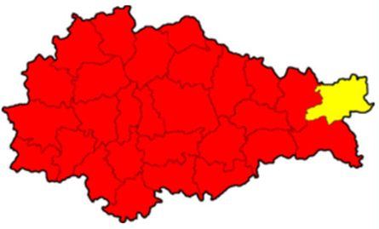
Касто́ренский райо́н — административно-территориальная единица (район) и муниципальное образование (муниципальный район) на востоке Курской области России. Касторенский район до революции являлся экономически мощным и был «насыщен кулацким элементом». В большинстве случаев крестьяне занимались выращиванием сахарной свеклы. В районе регулярно проходили ярмарки, имеющие российское значение. До революции в уезде имелась эсеровская организация, насчитывающая 250 человек. Руководил ею учитель Елисеев.
Административный центр — пгт. Касторное.
Касторенский район – муниципальное образование, 16 муниципальных образований, в том числе 3 городских и 13 сельских поселений.
Расположен на востоке Курской области, граничит на севере с Воловским районом Липецкой области, на востоке с Семилукским районом и Нижнедевицким районом Воронежской области,на юге с Горшеченским,на западе — с Советским районами Курской области.
Площадь — 1225 км² или 4.1% территории области
Археология
На территории Курской области в западных ее районах известны стоянки людей каменного века, известны также стоянки и на территории Воронежской области. Можно предположить, что и восточная часть Курской области и, в том числе Касторенский район являлись местом заселения людей каменного века. В настоящее время стоянок относящихся к данному периоду в Касторенском районе не обнаружено. Но находка отшлифованного костяного ножа на берегу реки Олым в непосредственной близости от поселка Касторное свидетельствует о том, что человек каменного века здесь проживал. В музее Боевой славы Касторенской средней школы № 1 хранится фрагмент бивня мамонта найденный школьниками в одной из экспедиций в 1973 г. при исследовании одного из поселений на правом берегу реки Олым.
И все же надо сказать, что на территории Курской области в Касторенском районе наиболее известной находкой бронзовых орудий катакомбной культуры является клад литейщика, обнаруженный в 1891 г. у д. Скакун при добыче торфа на глубине около двух метров местными крестьянами. К данной находке относятся 3 каменных топора "колонтаевского" типа. Клад датируется эпохой средней бронзы и оставлен, по-видимому, населением срубной культуры. Также в 1973 было выявлено большое количество красиво орнаментированной керамики. А в 1990г. воронежскими археологами Ю.П. Матвеевым и Г.А. Левых у д. Азарова был раскопан меньший из трех курганов могильника, относящийся к погребению катакомбной культуры. В нем были найдены останки девочки-подростка различными украшениями. Предметы позволили ученым приблизительно датировать захоронение XVII в. до н.э. и отнести его к среднедонскому варианту катакомбной культуры.
История
До конца 16 века земли района относились к т.н «Дикому полю»
С 1708 года земли Касторенского района входили в состав Азаровской губернии Российского государства.
В 1725 году земли района вошли в состав Землянского уезда Воронежской губернии
Район Образован 30 июня 1928 года (в составе Центрально-Черноземной области).
16 сентября 1929 года район входит в Старооскольский округ (Воронежской области).
К 1934 году было 74 колхоза, в них 4927 хозяйств.
13 июня 1934 года территория бывшей Касторенской волости была выделена из Землянского района (Воронежской области) и введена как Касторенский район в состав вновь образованной Курской области.
С июля 1942 по февраль 1943-го около посёлка Новодворский размещался пересыльный лагерь DULAG-231. Здесь были уничтожены более семь тысяч человек.
6 января 1954 года Касторенский район был выделен из Старооскольского района (который был введён в вновь образованную Белгородскую область) и остался в составе Курской области.
На 1955 год в Касторенском районе действовало 29 колхозов.
1 февраля 1963 года Касторенский район был объединён с Советским районом
3 января 1964 года район был восстановлен в прежних границах
В современных границах Касторенский район утвержден 27 января 1967 года.

Slide 4
Административно-территориальное деление Касторенского района Курской области
В Касторенском районе 16 муниципальных образований, в том числе 3 городских и 13 сельских поселений.
№ п/п | Наименование муниципального образования | Численность населения на 1 января 2024г
1 | Касторное | 3 396
2 | Новокасторное | 1 529
3 | Олымский | 2 200
4 | Алексеевский | 644
5 | Андреевский | 337
6 | Верхнеграйворонский | 368
7 | Егорьевский | 400
8 | Жерновецкий | 410
9 | Котовский | 752
10 | Краснодолинский | 838
11 | Краснознаменский | 509
12 | Лачиновский | 461
13 | Ленинский | 535
14 | Ореховский | 640
15 | Семеновский | 354
16 | Успенский | 363
 | ИТОГО | 13 736

Slide 5
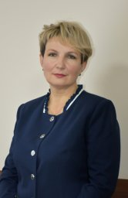
Уважаемые жители Касторенского района Курской области!
Вашему вниманию представлен «Бюджет для граждан».
Бюджет для граждан - это документ, обеспечивающий представление бюджета и отчетов об их исполнении в доступной для граждан форме. Бюджет для граждан разрабатывается для ознакомления граждан (заинтересованных пользователей) с задачами и приоритетными направлениями бюджетной политики, основными условиями формирования и исполнения бюджета, источниками доходов бюджета, обоснованиями бюджетных расходов, планируемыми и достигнутыми результатами использования бюджетных ассигнований, а также вовлечения граждан в обсуждение бюджетных решений.
Рассчитываем на ваше активное участие в бюджетном процессе.
Глава Касторенского района
Курской области Голубева Н.Ю.

Slide 6
Что такое бюджетный процесс ?
Бюджетный процесс – это регламентируемая законодательством Российской Федерации деятельность органов государственной власти, органов местного самоуправления и иных участников бюджетного процесса по составлению и рассмотрению проектов бюджетов, утверждению и исполнению бюджетов, контролю за их исполнением, осуществлению бюджетного учета, составлению, внешней проверке, рассмотрению и утверждению бюджетной отчетности
Этапы бюджетного процесса:
составление проекта бюджета
рассмотрение и утверждение бюджета
исполнение бюджета
составление, внешняя проверка, рассмотрение и утверждение бюджетной отчетности
муниципальный финансовый контроль

Slide 7

Что такое публичные слушания?
Публичные слушания – это возможность граждан влиять на содержание принимаемых муниципальных правовых актов и являются важным средством муниципальной демократии.
Они проводятся с участием жителей муниципального образования для обсуждения проектов муниципальных правовых актов и по вопросам местного значения с целью выявления мнения населения по проекту бюджета и по отчету об исполнении бюджета.

Slide 8
Что такое бюджет, как он устроен?
БЮДЖЕТ
Бюджет
- это форма образования и расходования денежных средств, предназначенных для финансового обеспечения задач и функций государства и местного самоуправления
ДОХОДЫ
ИСТОЧНИКИ ФИНАНСИРОВАНИЯ ДЕФИЦИТА БЮДЖЕТА
РАСХОДЫ
Доходы бюджета
- поступающие в бюджет денежные средства, за исключением средств, являющихся в соответствии с Бюджетным Кодексом источниками финансирования дефицита бюджета
Расходы бюджета
- это выплачиваемые из бюджета денежные средства, за исключением средств, являющихся в соответствии с Бюджетным Кодексом источниками финансирования дефицита бюджета
Источники финансирования дефицита бюджета
Изменение остатков средств на счетах по учету средств бюджета муниципального образования «Касторенский муниципальный район» Курской области в течение соответствующего финансового года
Разница между полученными и погашенными муниципальным образованием в валюте РФ бюджетными кредитами, предоставленными бюджету муниципального образования «Касторенский муниципальный район» Курской области другими бюджетами бюджетной системы РФ
Разница между полученными и погашенными муниципальным образованием в валюте РФ кредитами кредитных организаций

Slide 9
Основные характеристики бюджета муниципального образования
«Касторенский муниципальный район» Курской области, тыс.руб.
 | Прогноз 2025 года | Прогноз 2026 года | Прогноз 2027 года
ДОХОДЫ | 583 861 | 547 126 | 560 962
из них:
налоговые | 155 958 | 170 677 | 185 120
неналоговые | 34 888 | 34 729 | 34 729
безвозмездные поступления | 393 015 | 341 720 | 341 113
РАСХОДЫ | 591 561 | 547 126 | 560 962
ДЕФИЦИТ (–)/ ПРОФИЦИТ (+) | -7 700

Slide 10
Как определяется размер бюджета на конкретный год?
Размер бюджета муниципального образования «Касторенский муниципальный район» Курской области определяется путем суммирования доходов, поступающих в бюджет муниципального образования «Касторенский муниципальный район» Курской области. Размер расходов, как правило, определяется уровнем дохода. Исходя из этого, в управлении бюджетом важно добиваться, чтобы, с одной стороны, нужды и потребности удовлетворялись, а с другой – соответствовали доходам.
Из каких поступлений формируется доходная часть бюджета?
Неналоговые доходы
Налоговые доходы
Безвозмездные поступления
Доходы бюджета

Slide 11
Классификация доходов
Налоговые доходы
Неналоговые доходы
Налог на доходы физических лиц
Акцизы по подакцизным товарам (продукции), производимым на территории Российской Федерации
Налог, взимаемый в связи с применением упрощенной системы налогообложения
Единый сельскохозяйственный налог
Налог, взимаемый в связи с применением патентной системы налогообложения
Государственная пошлина
ДОХОДЫ ОТ ИСПОЛЬЗОВАНИЯ ИМУЩЕСТВА, НАХОДЯЩЕГОСЯ В ГОСУДАРСТВЕННОЙ И МУНИЦИПАЛЬНОЙ СОБСТВЕННОСТИ
ПЛАТЕЖИ ПРИ ПОЛЬЗОВАНИИ ПРИРОДНЫМИ РЕСУРСАМИ
ДОХОДЫ ОТ ОКАЗАНИЯ ПЛАТНЫХ УСЛУГ И КОМПЕНСАЦИИ ЗАТРАТ ГОСУДАРСТВА
ДОХОДЫ ОТ ПРОДАЖИ МАТЕРИАЛЬНЫХ И НЕМАТЕРИАЛЬНЫХ АКТИВОВ
ШТРАФЫ, САНКЦИИ, ВОЗМЕЩЕНИЕ УЩЕРБА
ПРОЧИЕ НЕНАЛОГОВЫЕ ДОХОДЫ
Безвозмездные поступления
Дотации
Субвенции
Субсидии
Иные межбюджетные трансферты
Прочие безвозмездные поступления
ВОЗВРАТ ОСТАТКОВ СУБСИДИЙ, СУБВЕНЦИЙ И ИНЫХ МЕЖБЮДЖЕТНЫХ ТРАНСФЕРТОВ, ИМЕЮЩИХ ЦЕЛЕВОЕ НАЗНАЧЕНИЕ, ПРОШЛЫХ ЛЕТ

Slide 12
Источники финансирования дефицита бюджета
Бюджет любого уровня может существовать в трех состояниях, эти состояния называются: профицит, дефицит и сбалансированный бюджет.
Дефицит бюджета – превышение расходов бюджета над его доходами
Профицит бюджета – превышение доходов бюджета над его расходами
Доходы
Расходы
Расходы
Доходы
Сбалансированность бюджета означает, что объем расходов бюджета должен соответствовать суммарному объему доходов бюджета и поступлений источников финансирования его дефицита, уменьшенных на суммы выплат из бюджета, связанных с источниками финансирования дефицита бюджета и изменением остатков на счетах по учету средств бюджетов
Доходы
Источники
Расходы

Slide 13
Сколько мы платим налогов в местный бюджет? Как изменяются их пропорции?
Нормативы отчислений налоговых доходов в бюджет
муниципального образования «Касторенский муниципальный район» Курской области от общей суммы уплаченного налога, %
Доходы от уплаты налога на доходы физических лиц:
2025г – 44,11%, 2026г- 42,7%, 2027г – 42,56%
Доходы от уплаты налога при упрощенной системе налогообложения:
Доходы от уплаты налога при патентной системе налогообложения:
2025г – 100%, 2026г- 100%, 2027г – 100%
Доходы от уплаты единого сельскохозяйственного налога:
2025г – 50%, 2026г- 50%, 2027г – 50%
Доходы от уплаты акцизов:
2025г – 0,2811%, 2026г- 0,2811%, 2027г – 0,2811%
2025г – 7%, 2026г- 7%, 2027г – 7%

Slide 14
Кем и как определяется
доля безвозмездных поступлений в местный бюджет?
Безвозмездные поступления
Дотации
Общий объем средств на предоставление субвенции бюджетам муниципальных образований на предоставление дотаций поселениям ежегодно утверждается в составе расходов областного бюджета на соответствующий финансовый год исходя из норматива на одного жителя. Порядок и методика распределения дотаций утверждаются законом субъекта Российской Федерации.
Субвенции
Субвенции местным бюджетам из бюджета субъекта Российской Федерации распределяются в соответствии с едиными для каждого вида субвенции методиками, утверждаемыми законом субъекта Российской Федерации в соответствии с требованиями Бюджетного Кодекса Российской Федерации, между всеми муниципальными образованиями субъекта Российской Федерации, органы местного самоуправления которых осуществляют переданные им отдельные государственные полномочия, пропорционально численности населения (отдельных групп населения), потребителей соответствующих государственных (муниципальных) услуг, другим показателям и с учетом нормативов формирования бюджетных ассигнований на исполнение соответствующих обязательств и объективных условий, влияющих на стоимость государственных (муниципальных) услуг в муниципальных образованиях.
Субсидии
Распределение субсидий местным бюджетам из бюджета субъекта Российской Федерации между муниципальными образованиями (за исключением субсидий, распределяемых на конкурсной основе, а также субсидий за счет средств резервного фонда высшего исполнительного органа субъекта Российской Федерации и субсидий, источником финансового обеспечения которых являются межбюджетные трансферты за счет резервных фондов Президента Российской Федерации и Правительства Российской Федерации) утверждается законом субъекта Российской Федерации о бюджете субъекта Российской Федерации на очередной финансовый год и плановый период.

Slide 15
Кем и как определяется объем средств в бюджете?
Доходы бюджета прогнозируются на основе данных прогноза социально-экономического развития Касторенского района Курской области
Темп роста заработной платы
2025 год | 2026 год | 2027 год
109,8 | 111,2 | 107,1
Темп роста заработной платы применяется для прогнозирования доходов от уплаты налога на доходы физических лиц

Slide 16
Индекс дефлятор оптовых цен сельскохозяйственной продукции
2025 год | 2026 год | 2027 год
104,8 | 103,9 | 103,8
Индекс дефлятор оптовых цен сельскохозяйственной продукции применяется для прогнозирования доходов от уплаты единого сельскохозяйственного налога

Slide 17
Прогноз доходов бюджета по кодам видов доходов, в тыс. рублей
Доходы
в рублях
Код бюджетной классификации | Наименование | Прогноз на 2025 год | Доля в общем объеме доходов, % | Прогноз на 2026 год | Доля в общем объеме доходов, % | Прогноз на 2027 год | Доля в общем объеме доходов, %
 | Всего | 583 861 | 100,0% | 547 126 | 100,0% | 560 962 | 100,0%
 | в том числе
000 1 00 | НАЛОГОВЫЕ И НЕНАЛОГОВЫЕ ДОХОДЫ | 190 846 | 32,7% | 205 406 | 37,5% | 219 849 | 39,2%
000 1 01 | НАЛОГИ НА ПРИБЫЛЬ, ДОХОДЫ | 135 482 | 23,2% | 148 896 | 27,2% | 159 945 | 28,5%
000 1 03 | НАЛОГИ НА ТОВАРЫ (РАБОТЫ, УСЛУГИ), РЕАЛИЗУЕМЫЕ НА ТЕРРИТОРИИ РОССИЙСКОЙ ФЕДЕРАЦИИ | 12 712 | 2,2% | 12 875 | 2,4% | 16 920 | 3,0%
000 1 05 | НАЛОГИ НА СОВОКУПНЫЙ ДОХОД | 5 899 | 1,0% | 7 041 | 1,3% | 6 390 | 1,1%
000 1 08 | ГОСУДАРСТВЕННАЯ ПОШЛИНА | 1 865 | 0,3% | 1 865 | 0,3% | 1 865 | 0,3%
000 1 11 | ДОХОДЫ ОТ ИСПОЛЬЗОВАНИЯ ИМУЩЕСТВА, НАХОДЯЩЕГОСЯ В ГОСУДАРСТВЕННОЙ И МУНИЦИПАЛЬНОЙ СОБСТВЕННОСТИ | 25 513 | 4,4% | 25 513 | 4,7% | 25 513 | 4,5%
000 1 12 | ПЛАТЕЖИ ПРИ ПОЛЬЗОВАНИИ ПРИРОДНЫМИ РЕСУРСАМИ | 38 | 0,0% | 38 | 0,0% | 38 | 0,0%
000 1 13 | ДОХОДЫ ОТ ОКАЗАНИЯ ПЛАТНЫХ УСЛУГ (РАБОТ) И КОМПЕНСАЦИИ ЗАТРАТ ГОСУДАРСТВА | 8 883 | 1,5% | 8 883 | 1,6% | 8 883 | 1,6%
000 1 14 | ДОХОДЫ ОТ ПРОДАЖИ МАТЕРИАЛЬНЫХ И НЕМАТЕРИАЛЬНЫХ АКТИВОВ | 65 | 0,0% | 65 | 0,0% | 65 | 0,0%
000 1 16 | ШТРАФЫ, САНКЦИИ, ВОЗМЕЩЕНИЕ УЩЕРБА | 230 | 0,0% | 230 | 0,0% | 230 | 0,0%
000 1 17 | ПРОЧИЕ НЕНАЛОГОВЫЕ ДОХОДЫ | 159 | 0,0% | 0 | 0,0% | 0 | 0,0%
000 2 00 | Безвозмездные поступления | 393 015 | 67,3% | 341 720 | 62,5% | 341 113 | 60,8%
 | в том числе
000 2 02 | Безвозмездные поступления от других бюджетов бюджетной системы Российской Федерации | 393 015 | 67,3% | 341 720 | 62,5% | 341 113 | 60,8%
 | из них:
000 2 02 1 | Дотации бюджетам бюджетной системы Российской Федерации | 1 026 | 0,2% | 1 037 | 0,2% | 879 | 0,2%
000 2 02 2 | Субсидии бюджетам бюджетной системы Российской Федерации (межбюджетные субсидии) | 46 533 | 8,0% | 1 183 | 0,2% | 1 183 | 0,2%
000 2 02 3 | Субвенции бюджетам бюджетной системы Российской Федерации | 343 690 | 58,9% | 337 735 | 61,7% | 337 286 | 60,1%
000 2 02 4 | Иные межбюджетные трансферты | 1 766 | 0,3% | 1 765 | 0,3% | 1 765 | 0,3%
000 2 07 | ПРОЧИЕ БЕЗВОЗМЕЗДНЫЕ ПОСТУПЛЕНИЯ |  | 0,0% |  | 0,0% |  | 0,0%
000 2 19 | ВОЗВРАТ ОСТАТКОВ СУБСИДИЙ, СУБВЕНЦИЙ И ИНЫХ МЕЖБЮДЖЕТНЫХ ТРАНСФЕРТОВ, ИМЕЮЩИХ ЦЕЛЕВОЕ НАЗНАЧЕНИЕ, ПРОШЛЫХ ЛЕТ |  | 0,0% |  | 0,0% |  | 0,0%

Slide 18
Доходы
Прогноз доходов
Доходы всего:
2025 год - 583 861 тыс.руб. 2026 год - 547 126 тыс.руб. 2027 год - 560 962 тыс.руб.
2027 год
Безвозмездные поступления
2026 год
2025 год - 393 015 тыс.руб. 2026 год - 341 720 тыс.руб. 2027 год - 341 113 тыс.руб.
Неналоговые доходы
2025 год
2025 год - 34 888 тыс.руб. 2026 год - 34 729 тыс.руб. 2027 год - 34 729 тыс.руб.
Налоговые доходы
2025 год - 155 958 тыс.руб. 2026 год - 170 677 тыс.руб. 2027 год – 185 120 тыс.руб.

Slide 19
Доходы
Прогноз налоговых доходов
2026 год
2025 год
2027 год

Slide 20
Доходы
Прогноз неналоговых доходов
2026 год
2025 год
2027 год

Slide 21
Доходы
Прогноз безвозмездных поступлений
2026 год
2025 год
2027 год

Slide 22
Каковы приоритетные направления расходов и почему?
Приоритетные направления расходов бюджета муниципального образования «Касторенский муниципальный район» Курской области
ОБРАЗОВАНИЕ
КУЛЬТУРА
СТРОИТЕЛЬСТВО, РЕМОНТ И СОДЕРЖАНИЕ ДОРОГ
СОЦИАЛЬНАЯ ПОДДЕРЖКА ГРАЖДАН
Совершенствование условий для повышения качества образования, в том числе за счет обновления учебных помещений, приобретения современного оборудования в рамках национальных проектов «Образование», капитальные ремонты зданий и благоустройство территорий в рамках проекта «Народный бюджет» в Курской области.
Обеспечение поддержки и содействие социальной адаптации граждан, попавших в трудную жизненную ситуацию или находящихся в социально опасном положении;
Обеспечение доступа граждан к участию в культурной жизни, реализация творческого потенциала населения, сохранение культурного и исторического наследия народа;
Обеспечение требуемого технического состояния сети автомобильных дорог Касторенского района Курской области, их пропускной способности, эффективно содействующей развитию экономики, улучшению качества жизни населения Касторенского района Курской области, созданию безопасных условий дорожного движения.
снижение бедности среди получателей мер социальной поддержки на основе расширения сферы применения адресного принципа ее предоставления
развитие дополнительного образования в сфере культуры в Касторенском районе Курской области, создание условий для поддержки одаренных детей и подростков, самореализации молодёжи;
развитие библиотечного дела в Касторенском районе Курской области, приобщение к книге и чтению.

Slide 23
ОБРАЗОВАНИЕ
Для бюджета муниципального образования приоритетным направлением расходов является образование
Система образования в Касторенском районе Курской области представлена 21 образовательной организацией, в том числе:
6 дошкольных образовательных организаций;
14 общеобразовательных организаций (из них 2 филиала);
1 организация дополнительного образования.
тыс.руб.

Slide 24
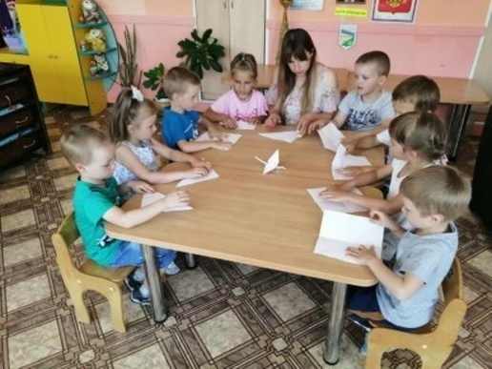
ОБРАЗОВАНИЕ
Дошкольное образование
тыс.руб.

Slide 25
ОБРАЗОВАНИЕ
Общее образование
в том числе:
тыс.руб.

Slide 26
ОБРАЗОВАНИЕ
По результатам конкурсного отбора проектов (программ) муниципальных образований Курской области, участвующих в проекте «Народный бюджет» на 2025 год по Касторенскому району допущены 2 проекта общей стоимостью 8 298 тыс.рублей.
Областные | Местные | Средства населения
4 765 | 3 374 | 159
1. Проект «Благоустройство территории МКОУ "Новокасторенская СОШ", расположенной по адресу: Курская область, Касторенский район, пос. Новокасторное, ул.Железнодорожная, д.22»
2. Проект «Благоустройство территории МКОУ «Касторенская СОШ №1». 2 - этап, расположенного по адресу: 306700, Курская область, пос. Касторное, ул.Парковая, д.2»
тыс.руб.
тыс.руб.

Slide 27
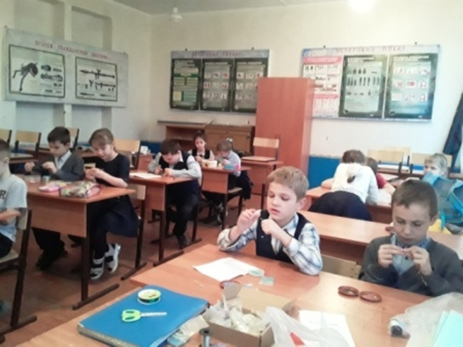
ОБРАЗОВАНИЕ
Дополнительное образование детей
тыс.руб.

Slide 28
ОБРАЗОВАНИЕ
Другие вопросы в области образования
тыс.руб.

Slide 29
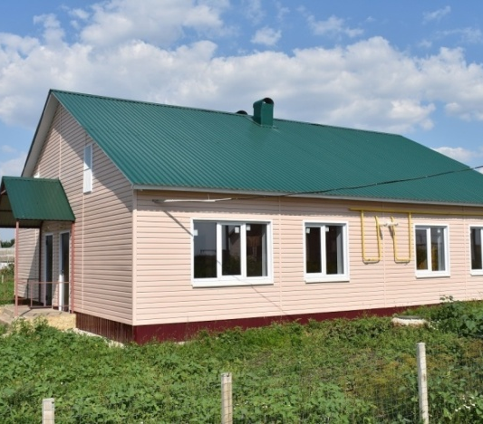
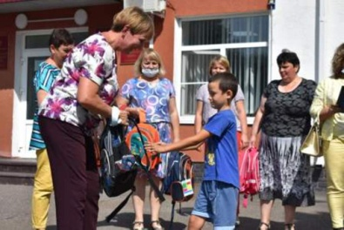

Семьям военнослужащих, участвующих в специальной военной операции в 2025 году из бюджета муниципального образования «Касторенский муниципальный район» Курской области предусмотрена помощь в размере 100 тыс. рублей.
СОЦИАЛЬНАЯ ПОЛИТИКА
Приоритетным направлением расходов является социальная политика
Благодаря федеральной программе господдержки детей-сирот в 2025 году планируется приобретение жилых помещений детям-сиротам и детям, оставшимся без попечения родителей, лицам из их числа по договорам найма специализированных жилых помещений на сумму 10 123 тыс.руб.
тыс.руб.

Slide 30
КУЛЬТУРА
Приоритетным направлением расходов являются расходы на культуру
В Касторенском районе Курской области проведена централизация культурно-досуговых учреждений.
В настоящее время в Касторенском районе Курской области функционируют:
19 учреждений культурно-досугового типа;
Межпоселенческая библиотека Касторенского района им. В.Г. Гордейчева
с 18 филиалами, 7 из которых имеют статус модельных.
Модельные библиотеки — это благоустроенные пространства, оснащенные самым современным оборудованием. В них можно не только взять книгу, но и поработать на компьютере или даже посетить мастер-класс. Все это стало возможным благодаря национальному проекту «Культура».

Slide 31
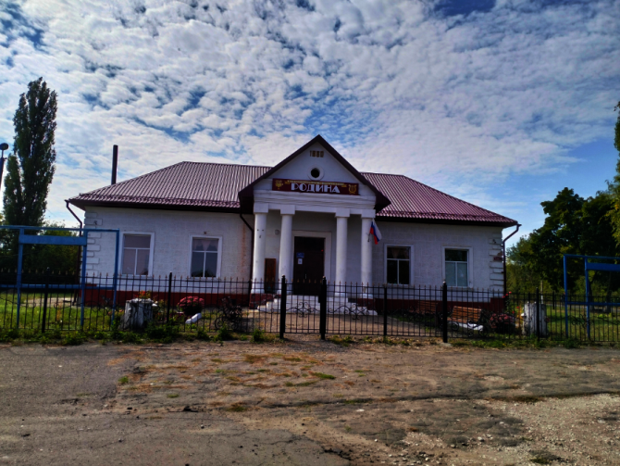
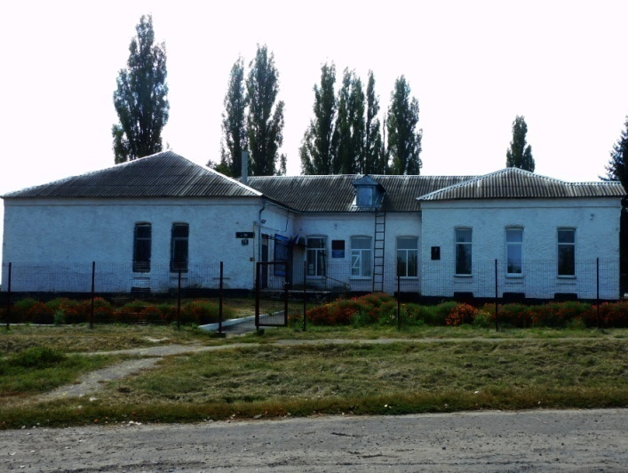
КУЛЬТУРА
Подпрограмма «Искусство в Касторенском районе Курской области»
МБУК "Касторенский Центр Досуга и Кино "Родина"
Подпрограмма «Наследие в Касторенском районе Курской области»
МКУК "Касторенская межпоселенческая библиотека им. В.Г.Гордейчева"

Slide 32
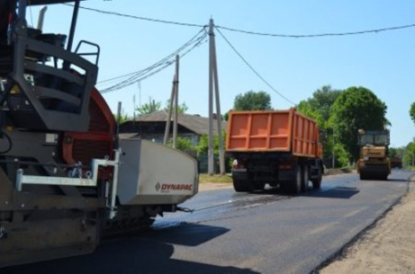
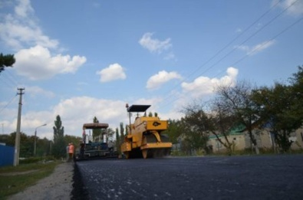
ДОРОГИ
Приоритетным направлением расходов являются расходы на строительство, ремонт и содержание дорог
В 2025 году планируется реконструкция автомобильной дороги по ул.Солнечная в п.Ленинский Касторенского района Курской области протяженностью 1,095 км общей стоимостью 33 942 тыс.руб., в том числе софинансирование за счет местного бюджета в сумме 679 тыс.руб.

Slide 33
Зачем нужен программный бюджет?
Бюджет муниципального образования «Касторенский муниципальный район» Курской области является программно-ориентированным. Расходование средств осуществляется на основании 25 утвержденных муниципальных программ. Каждая муниципальная программа увязывает бюджетные ассигнования с результатами их использования для достижения заявленных целей. Таким образом, программный бюджет призван повысить качество формирования и исполнения главного финансового документа.
Общий объем программных расходов

Slide 34
Расходы
В каких пропорциях распределяются программные расходы?
2025 год

Slide 35
Программная структура расходов бюджета муниципального района
тыс.руб.
№ | Наименование программы | 2025 год | 2026 год | 2027 год
 | Всего | 571 125 | 520 334 | 528 694
1 | Муниципальная программа «Развитие культуры» в Касторенском районе Курской области | 46 125 | 48 650 | 49 252
2 | Муниципальная программа "Социальная поддержка граждан в Касторенском районе Курской области" | 28 963 | 17 346 | 17 346
3 | Муниципальная программа "Развитие образования в Касторенском районе Курской области" | 388 751 | 383 633 | 387 795
4 | Муниципальная программа «Управление муниципальным имуществом и земельными ресурсами в Касторенском районе Курской области» | 0 | 0 | 0
5 | Муниципальная программа "Энергосбережение и повышение энергетической эффективности в Касторенском районе Курской области" | 0 | 0 | 0
6 | Муниципальная программа "Охрана окружающей среды в Касторенском районе Курской области" | 3 038 | 38 | 38
7 | Муниципальная программа "Обеспечение доступным и комфортным жильем и коммунальными услугами граждан в Касторенском районе Курской области" | 1 100 | 0 | 0
8 | Муниципальная программа «Повышение эффективности работы с молодежью, организация отдыха и оздоровления детей, молодежи, развитие физической культуры и спорта в Касторенском районе Курской области» | 7 299 | 6 818 | 6 818
9 | Муниципальная программа «Развитие муниципальной службы в Касторенском районе Курской области» | 0 | 0 | 0
10 | Муниципальная программа «Сохранение и развитие архивного дела в Касторенском районе Курской области» | 371 | 371 | 371
11 | Муниципальная программа «Развитие транспортной системы, обеспечение перевозки пассажиров в Касторенском районе Курской области и безопасности дорожного движения» | 49 574 | 17 390 | 21 435
12 | Муниципальная программа «Профилактика правонарушений в Касторенском районе Курской области» | 473 | 473 | 473
13 | Муниципальная программа «Защита населения и территории от чрезвычайных ситуаций, обеспечение пожарной безопасности и безопасности людей на водных объектах в Касторенском районе Курской области» | 1 200 | 0 | 0
14 | Муниципальная программа "Повышение эффективности управления финансами в Касторенском районе Курской области» | 13 988 | 13 028 | 12 579
15 | Муниципальная программа «Развитие малого и среднего предпринимательства в Касторенском районе Курской области» | 0 | 0 | 0
16 | Муниципальная программа "Комплексное развитие сельских территорий Касторенского района Курской области" | 0 | 0 | 0
17 | Муниципальная программа "Содействие занятости населения в Касторенском районе Курской области" | 473 | 473 | 473
18 | Муниципальная программа «Развитие информационного общества в Касторенском районе Курской области» | 0 | 0 | 0
19 | Муниципальная программа «Профилактика терроризма и экстремизма в Касторенском районе Курской области» | 0 | 0 | 0
20 | Муниципальная программа "Профилактика наркомании и медико-социальная реабилитация больных наркоманией в Касторенском районе Курской области" | 0 | 0 | 0
21 | Муниципальная программа "Формирование законопослушного поведения участников дорожного движения в Касторенском районе Курской области | 0 | 0 | 0
22 | Муниципальная программа «Создание благоприятных условий для развития инвестиционной деятельности в Касторенском районе Курской области» | 0 | 0 | 0
23 | Муниципальная программа "Адресная программа по переселению граждан из аварийного жилищного фонда расположенного на сельских территориях Касторенского района Курской области" | 0 | 0 | 0
24 | Муниципальная программа «Обеспечение качественного бухгалтерского, бюджетного и налогового учета в муниципальных учреждениях, органах местного самоуправления Касторенского района» | 13451 | 15 372 | 15 372
25 | Муниципальная программа «Обеспечение эффективного функционирования вспомогательных служб деятельности органов местного самоуправления муниципального района «Касторенский район» Курской области | 16319 | 16 742 | 16 742

Slide 36
Расходы
В каких пропорциях распределяются расходы бюджета
муниципального образования «Касторенский муниципальный район» Курской области по разделам и подразделам функциональной классификации?

Slide 37
Расходы
Расходы бюджета муниципального образования «Касторенский муниципальный район» Курской области по разделам и подразделам функциональной классификации, в тыс. рублей

Slide 38
Сколько в бюджете муниципального района тратится бюджетных средств
на социально-культурную сферу, ЖКХ, инфраструктуру?
Расходы на социально-культурную сферу
Расходы на ЖКХ
Расходы на инфраструктуру

Slide 39
Какая социальная помощь оказывается физическим лицам из местного бюджета?
Наименование социальной выплаты | 2025 | 2026 | 2027
Оплата жилых помещений, отопления и освещения работникам муниципальных учреждений культуры | 1445 | 1445 | 1445
Оплата жилых помещений, отопления и освещения работникам муниципальных библиотечных учреждений | 751 | 751 | 751
Предоставление выплаты пенсий за выслугу лет и доплат к пенсиям муниципальным служащих | 1290
Оказание мер социальной поддержки реабилитированным лицам | 59 | 54 | 54
Оказание финансовой помощи отдельным категориям граждан по обеспечению продовольственными товарами | 356 | 356 | 356
Оказание мер социальной поддержки гражданам, имеющим звание «Ветеран труда Курской области | 7561 | 7561 | 7561
Оказание мер социальной поддержки труженикам тыла | 404 | 404 | 404
Предоставление средств на осуществление мер по улучшению положения и качества жизни граждан | 200
Реализация специальных мер в сфере экономики | 100
Выплаты детям-сиротам и детям, оставшимся без попечения родителей | 5185 | 5185 | 5185
Выплаты компенсации части родительской платы за присмотр и уход за детьми, посещающими образовательные организации, реализующие образовательные программы дошкольного образования | 2862 | 2754 | 2754
Стипендии одаренным детям Касторенского района | 50
Социальная поддержка работников образовательных организаций общего образования | 7 | 7 | 7
Предоставление компенсации расходов на оплату жилых помещений, отопления и освещения работникам муниципальных образовательных организаций | 9850 | 9850 | 9850
Организация оздоровления и отдыха детей | 1591
Предоставление средств на реализацию мероприятий по обеспечению правопорядка на территории муниципального образования | 30

Slide 40
Муниципальный долг
Муниципальный долг муниципального образования «Касторенский муниципальный район» Курской области
долговые обязательства, принятые на себя муниципальным районом
Виды долговых обязательств, входящие в структуру муниципального долга муниципального образования «Касторенский муниципальный район» Курской области
Кредиты, полученные муниципальным районом от кредитных организаций
Бюджетные кредиты, привлеченные в бюджет муниципального района от других бюджетов бюджетной системы Российской Федерации
Учет и регистрация муниципальных долговых обязательств осуществляются в муниципальной долговой книге.
В муниципальную долговую книгу вносятся сведения об объеме долговых обязательств по видам этих обязательств, о дате их возникновения и исполнения полностью или частично, формах обеспечения обязательств.
В муниципальной долговой книге так же учитывается информация о просроченной задолженности по исполнению долговых обязательств.
На 01.01.2024 | На 01.01.2025
0 | 0

Slide 41
Какова численность муниципальных служащих в муниципальном образовании?
Штатная численность муниципальных служащих в 2025 году составляет 51 человек
Какую долю в расходах местного бюджета занимают расходы на оплату труда муниципальных служащих?
Расходы на оплату труда муниципальных служащих
Из них за счет средств местного бюджета
Сколько расходов в среднем приходится на одного муниципального служащего?
Средняя заработная плата муниципальных служащих

Slide 42
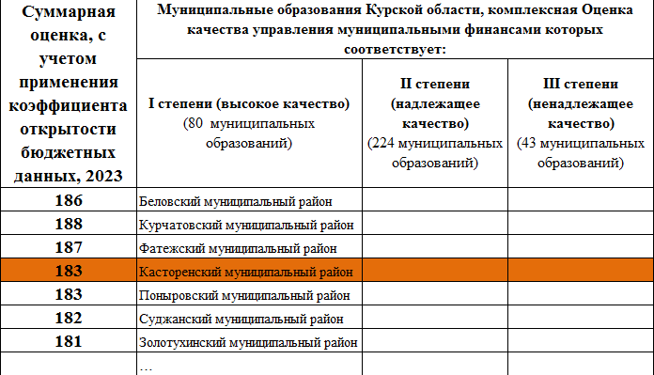
Рейтинг муниципальных образований Курской области по качеству управления муниципальными финансами
(постановление Администрации Курской области от 14 октября 2011 г. N 498-па)
2021 год
2022 год
Суммарная оценка | Муниципальные образования Курской области, комплексная Оценка качества управления муниципальными финансами которых соответствует:
 | I степени качества (77 муниципальных образований) | II степени качества (227 муниципальных образований) | III степени качества (43 муниципальных образований)
174 | Касторенский МР
173 | Фатежский МР
169 | Железногорский МР
169 | Рыльский МР
165 | Большесолдатский МР
164 | Беловский МР
164 | Щигровский МР
 | …
Суммарная оценка | Муниципальные образования Курской области, комплексная Оценка качества управления муниципальными финансами которых соответствует:
 | I степени качества (78 муниципальных образований) | II степени качества (214 муниципальных образований) | III степени качества (55 муниципальных образований)
184 | Золотухинский МР
183 | Горшеченский МР
182 | Касторенский МР
180 | Солнцевский МР
180 | Черемисиновский МР
179 | Беловский МР
178 | Кореневский МР
 | …
2023 год
На протяжении трех последних лет по результатам проведенной оценки Касторенскому муниципальному району присвоена I степень качества управления муниципальными финансами

Slide 43
Рейтинг муниципальных образований Курской области по уровню открытости бюджетных данных
(постановление Администрации Курской области от 29 февраля 2016 г. N 117-па)
2021 год
Наименование муниципальных образований Курской области | Количество баллов | Процент от максимального количества баллов
Первое место
Касторенский муниципальный район | 53 | 100
Конышевский муниципальный район
Рыльский муниципальный район
Солнцевский муниципальный район
Суджанский муниципальный район
г.Железногорск
По итогам 2021 года среди 33-х муниципальных образований Курской области Касторенский муниципальный район вошел в группу муниципальных образований с наивысшим уровнем открытости бюджетных данных.
2022 год
Наименование муниципальных образований Курской области | Количество баллов | Процент от максимального количества баллов
Первое место
Конышовский муниципальный район Обоянский муниципальный район Солнцевский муниципальный район г.Железногорск г.Курск г.Курчатов | 53 | 100
Второе место
Беловский муниципальный район | 51 | 96,2
Дмитриевский муниципальный район
Золотухинский муниципальный район
Касторенский муниципальный район
Медвенский муниципальный район
Пристенский муниципальный район Рыльский муниципальный район Суджанский муниципальный район Тимский муниципальный район Хомутовский муниципальный район
По итогам 2022 года среди 33-х муниципальных образований Курской области Касторенский муниципальный район вошел в группу муниципальных образований, занявших второе место в рейтинге по уровню открытости бюджетных данных.
2023 год
Наименование муниципальных образований Курской области | Количество баллов | Процент от максимального количества баллов
Первое место
Беловский муниципальный район | 59 | 100
Касторенский муниципальный район
Рыльский муниципальный район
Солнцевский муниципальный район
Суджанский муниципальный район
г.Железногорск
г.Курск
г.Льгов
По итогам 2023 года среди 33-х муниципальных образований Курской области Касторенский муниципальный район вошел в группу муниципальных образований с наивысшим уровнем открытости бюджетных данных.

Slide 44
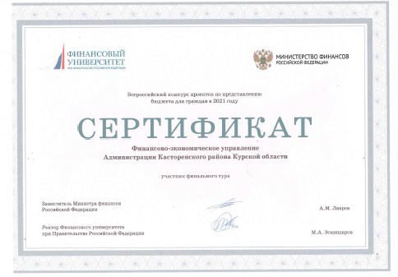


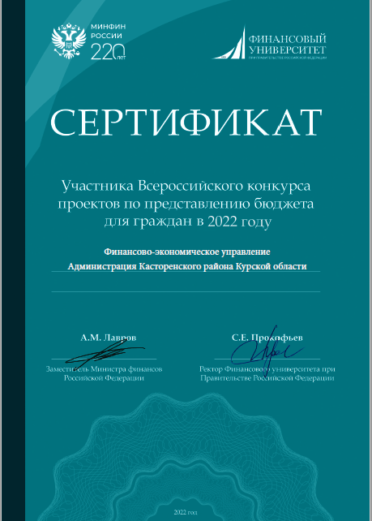

Финансово-экономическое управление Администрации Касторенского района Курской области активно участвует в региональных конкурсах по разработке лучших предложений по формированию «Бюджета для граждан» и всероссийских конкурсах проектов по представлению бюджета для граждан

Slide 45
Подготовлено финансово-экономическим управлением
Администрации Касторенского района Курской области
тел. +7(47157) 2-14-66
Размещено на сайте https://kastorenskiy.gosuslugi.ru

Slide 46
Контактная информация
Финансово-экономическое управление Администрации Касторенского района Курской области
Начальник Управления: Сапрыкина Ольга Михайловна
тел.: 8 (47157) 2-14-44
Заместитель начальника Управления: Будкова Лилия Николаевна
тел.: 8 (47157) 2-14-66
факс: 8 (47157) 2-11-44
График работы: понедельник – пятница с 8:00 до 17:00
перерыв с 12:00 по 13:00
суббота, воскресенье – выходные дни
Адрес: 306700, Курская область, Касторенский
район, п. Касторное, ул. 50 Лет Октября, д.6
Е-mail: fin4608@yandex.ru

Slide 47
СПАСИБО ЗА ВНИМАНИЕ!

